Slide 1
Pirataria, Prevenção, Repressão e seus Impactos na Economia do País
Câmara dos Deputados
Brasília, 11 de julho de 2013

Slide 2
BSA – The Software Alliance
Formada em 1988, a BSA é a voz da indústria mundial de software e de seus parceiros de hardware numa vasta gama de assuntos de negócios e de políticas públicas.
A missão da BSA é promover condições em que a indústria de tecnologia de informação possa contribuir para a prosperidade, a segurança e a qualidade de vida de todas as pessoas.
A BSA é o maior e mais internacional grupo de indústrias de TI, com programas de políticas governamentais, legais ou educacionais em 80 países. Mesmo que várias das iniciativas da BSA tenham escopo global, a maioria de seus esforços é feita em nível nacional, com uma ênfase crescente nos mercados emergentes.

Slide 3
Mais sobre a BSA
Sede em Washington, DC, programas em 80 países;
Escritórios em Londres, Munique, Bruxelas, Cingapura, Pequim, Tóquio, Kuala Lumpur, Nova Déli, Jacarta, Taipei e São Paulo;
46 serviços de denúncia telefônica no mundo inteiro, além de formulários online para denunciar pirataria;
No Brasil, trabalha em cooperação com a ABES e FNCP de forma a atingir os objetivos comuns às três associações.
Participa do Conselho Nacional de Combate à Pirataria

Slide 4
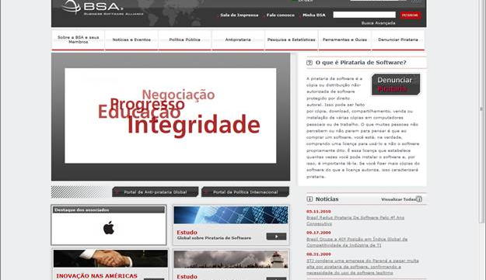
Página da Web em português
www.bsa.org

Slide 5
Frentes de Atuação
Educativa/Preventiva – conscientização dos usuários em relação aos malefícios da utilização ilegal de programas de computador. Campanhas educativas na mídia escrita e falada (vírus/crime organizado/penalidades da lei). Campanhas pontuais Denúncias por 0800 e website.
Repressiva – atuação nas esferas extrajudicial (notificações), judicial cível (busca e apreensão/indenização) e judicial criminal (medidas policiais/queixa crime).
Gerencial – fornece ferramentas de gerenciamento de ativos de software e certificação de conformidade de licenças (Verafirm)

Slide 6
Educação
Uma das formas mais eficientes pelas quais a BSA combate a pirataria e os riscos relacionados é a conscientização dos impactos negativos, que acontece através da mídia jornalística, das escolas, da publicação de estudos e de treinamento para os agentes públicos.

Slide 7
O que é Pirataria de Software?
A pirataria de software é a cópia ou distribuição não-autorizada de software protegido por direito autoral. Isso pode ser feito por cópia, download, compartilhamento, venda ou instalação de várias cópias em computadores pessoais ou de trabalho. O que muitas pessoas não percebem ou não param para pensar é que ao comprar um software, você está, na verdade, comprando uma licença para usá-lo e não o software propriamente dito. É essa licença que estabelece quantas vezes você pode instalar o software e, por isso, é importante lê-la. Se você fizer mais cópias do software do que a licença autoriza, isso caracterizará pirataria.

Slide 8
Mídias Jornalísticas

Slide 9
Treinamento de peritos judiciais

Slide 10
FRENTE REPRESSIVA
A BSA TEM COMO FOCO DE REPRESSÃO O COMBATE À PIRATARIA EM EMPRESAS, QUE É FEITA ATRAVÉS DE 2 PROCEDIMENTOS:
  NOTIFICAÇÕES EXTRAJUDICIAIS;
  AÇÕES JUDICIAIS.

Slide 11
Gerenciamento
A BSA fornece ferramentas e recursos para ajudar empresas a gerenciar seu software de forma a reduzir riscos à empresa e seus investidores decorrentes do uso não autorizado de software e maximizar o resultado sobre o investimento. A certificação CSS(O) é um esforço a longo prazo para ajudar as empresas a migrarem com mais facilidade para a adoção duradoura dos padrões globais de Gerenciamento de Ativos de Software (SAM) adotados pela International Organization for Standardization (ISO)

Slide 12
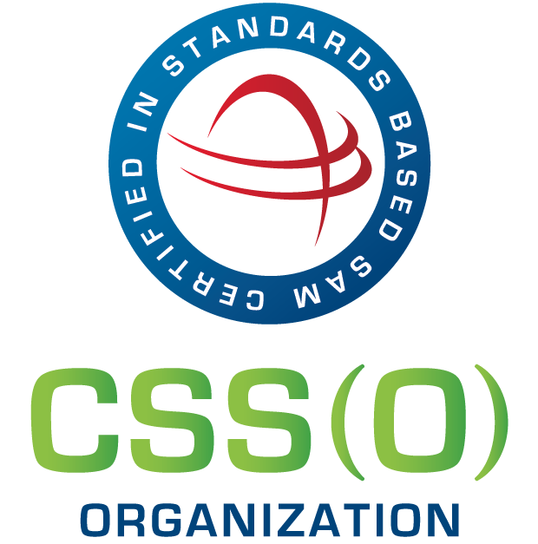

Certificação em SAM Normatizada para Organizações e para Profissionais

Slide 13
Impactos na Economia
A BSA encomenda a cada dois anos um “Estudo sobre Pirataria Global”, realizado com aproximadamente 15.000 usuários de 33 países, representando por amostragem 82% do mercado de usuários de software do mundo.
57% dos usuários de computador no mundo já admitiram o uso de algum tipo software pirata. Desse percentual, 31% dos usuários admitiram que usam programas piratas frequentemente, enquanto 26% afirmaram o uso de programas ilegais raramente.

Slide 14
PANORAMA DA PIRATARIA NO BRASIL
A campanha de combate a pirataria de software, no Brasil, teve início em 1996, época em que o índice de pirataria era de 94%.
Dificuldade de conscientização do Poder Judiciário, devida à falta de direcionamento dos cursos jurídicos para a matéria.
A taxa de pirataria de software no Brasil é atualmente (2011) de 53%, queda de 1 ponto percentual em relação a 2010, 5 pontos percentuais nos últimos 4 anos.

Slide 15
Brasil e Colômbia – 53%
América Latina: 61%
China: 77%
Índia: 63%
Rússia: 63%
África do Sul: 35%

Slide 16
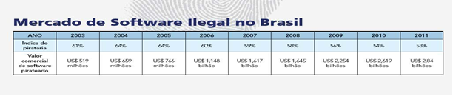
Taxas de Pirataria de Software no Brasil

Slide 17
Benefícios da Redução da Taxa de Pirataria
No Brasil, a redução da taxa de pirataria de 10 pontos percentuais no prazo de 4 anos adicionaria US$3,2 bilhões à economia local e criaria 13 mil novos empregos na área de tecnologia.
Para o governo do Brasil, esta redução geraria um adicional de US$ 888 milhões em receitas de impostos, que poderiam ser revertidos em benefícios e serviços governamentais necessários.

Slide 18
Cada ato de pirataria de software significa:
- Menos mercado para as empresas brasileiras de Tecnologia da Informação – TI
- Menos trabalho para os profissionais de TI brasileiros (se a pirataria fosse reduzida em 10 pontos percentuais nos próximos 4 anos, implicaria a geração de mais 13 mil postos de trabalho
- Menos dinheiro para a economia nacional

Slide 19
Impacto do Software Devidamente Licenciado
15/5/2013
95 países
Confirma que aumentar a utilização de software devidamente licenciado tem reflexos positivos no PIB.
Aumentar 1% na utilização de software original adicionará 1,5 bilhão de dólares à economia brasileira.
Cada dólar investido em software legítimo representa US$ 140 em retorno do investimento no Brasil.

Slide 20
O Brasil tem todos os tipos de recursos que podem ser alinhados para que se torne uma fonte global de software: estudantes e profissionais altamente treinados; indústrias de ponta e bancos utilizando-se fortemente do software; uma paixão pela inovação e tecnologia, além de mecanismos maduros de financiamento.
Os brasileiros compreendem isso; um recente estudo da IPSOS revela que 70% dos brasileiros consultados concordam que os desenvolvedores de software devem ser recompensados por seu trabalho e a maioria acredita que a economia brasileira recebe benefícios advindos da propriedade intelectual.

Slide 21
Muito obrigado.
Frank Caramuru
BSA - The Software Alliance
FrankC@bsa.org

